Slide 1

Безопасный новый год

Slide 2
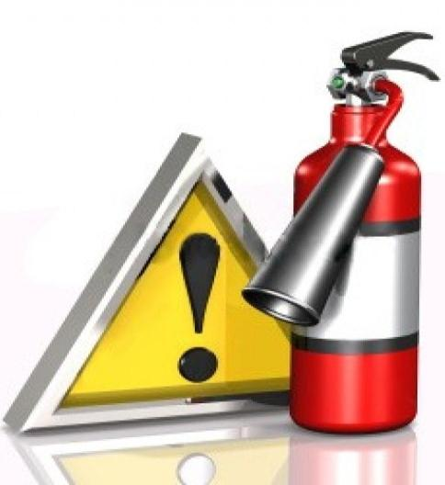
Требованиях пожарной безопасности

Slide 3
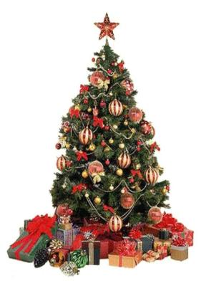
I. Обеспечение требований пожарной безопасности при организации и проведении новогодних елок
При оформлении елки запрещается:
Использовать для украшения целлулоидные и другие легковоспламеняющиеся игрушки и украшения;
применять для иллюминации елки свечи, бенгальские огни, фейерверки и т.п.;
обкладывать подставку и украшать ветки ватой и игрушками из нее, не пропитанными огнезащитным составом.

Slide 4
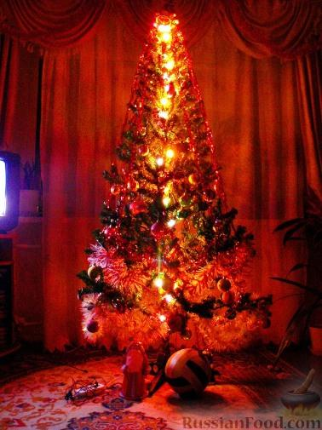
Выбор места и установки елки:
- елка не должна располагалась рядом с отопительными
приборами,
- расположение
елки не должно мешать выходу из комнаты, воспламенившись, она может стать
непреодолимой преградой на пути эвакуации,
- елка должна
устанавливаться на устойчивом основании и с таким расчетом, чтобы ветви не
касались стен и потолка;

Slide 5
В помещениях, используемых для проведения праздничных мероприятий, запрещается:
-проведение мероприятий при запертых распашных решетках на окнах помещений, в которых они проводятся;
-применять дуговые прожекторы, свечи и хлопушки, устраивать фейерверки и другие световые пожароопасные эффекты, которые могут привести к пожару;
-украшать елку целлулоидными игрушками, а также марлей и ватой, не пропитанными огнезащитными составами;
-одевать детей в костюмы из легкогорючих материалов;
проводить огневые, покрасочные и другие пожароопасные и взрывопожароопасные работы;
полностью гасить свет в помещении во время спектаклей или представлений;
допускать заполнение помещений людьми сверх установленной нормы.

Slide 6

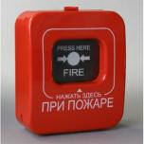
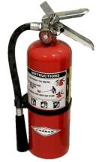

Действия в случае возникновения пожара.
а) немедленно сообщить об этом по телефону в пожарную часть (при этом необходимо четко назвать адрес учреждения, место возникновения пожара, а также фамилию);
б) задействовать систему оповещения людей о пожаре
в) По возможности приступить к тушению пожара.
г) Эвакуироваться из помещения

Slide 7
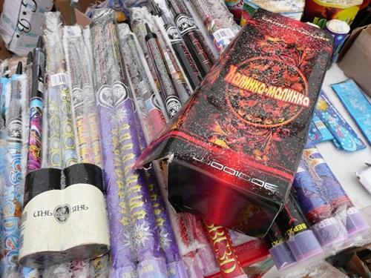
I I. Обеспечение требований безопасности при использовании пиротехнических изделий .
Выбор пиротехнического изделия:
- не
используйте самодельные пиротехнические изделия!
- пиротехнические изделия необходимо приобретать только в специализированных
магазинах (отделах);

Slide 8
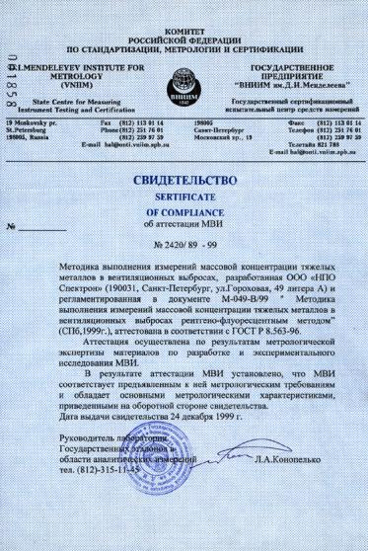
приобретая
пиротехнические изделия, проверьте наличие сертификата соответствия (средства фейерверочные и игрушки
пиротехнические (хлопушки) в соответствии с Постановлением Госстандарта РФ
от 30.07.1997 года № 16 «Об утверждении правил сертификации пиротехнической
продукции» подлежат обязательной сертификации в Системе сертификации взрывчатых
материалов и изделий на их основе), инструкции на русском языке, срока
годности.

Slide 9
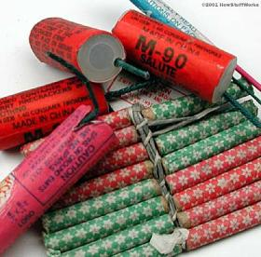
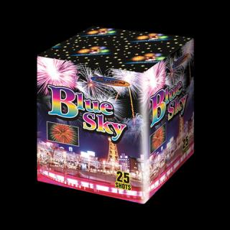
приобретая
незнакомое вам изделие не получив инструкции или квалифицированной
консультации, от него лучше отказаться.
- выбирая
пиротехнические изделия, обратите внимание на их внешний вид. Нельзя
использовать изделия, имеющие явные дефекты: измятые, подмоченные, с трещинами
и другими повреждениями корпуса или фитиля.
- приобретая
пиротехнические изделия, Вы должны помнить, что входящие в них горючие вещества
и порох огнеопасны. При неосторожном обращении с ними или неправильном
хранении, они легко могут воспламениться и привести к пожару или нанести
травму.

Slide 10
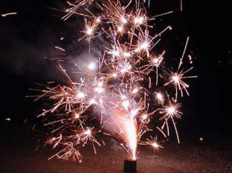
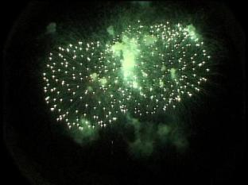
Требования безопасности при использовании пиротехнических изделий
1. Перед
использованием заранее четко определить: где вы будете проводить фейерверк,
какое пиротехническое изделие будете использовать, как организуете его показ;
2. Выберите
место для фейерверка. В идеальном случае это может быть большая открытая
площадка - двор, сквер или поляна - свободная от деревьев и построек;

Slide 11
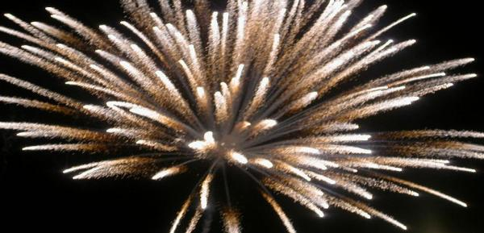
3. Внимательно
осмотрите выбранное место, по соседству (в радиусе 100 метров) не должно
быть пожароопасных объектов, стоянок автомашин, деревянных сараев или гаражей и
т.д.
4. При
сильном ветре размер опасной зоны по ветру следует увеличить в 3-4раза.

Slide 12
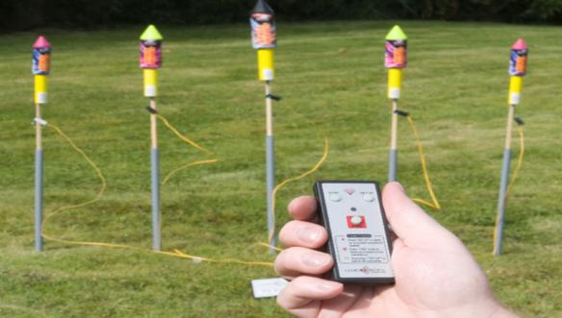
5. Заранее
продумайте, где будут находиться зрители. Им нужно обеспечить хороший обзор и
безопасность, а для этого разместите их на расстоянии 35-50 метров от пусковой
площадки фейерверка, обязательно с наветренной стороны, чтобы ветер не сносил
на них дым и несгоревшие части изделий. Стоя поодаль, не только безопаснее, но
и удобнее наблюдать за фейерверком, не нужно высоко запрокидывать голову и
искать глазами улетевшую ракету.

Slide 13
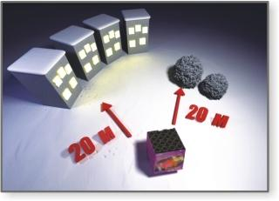
6. Если
Ваш двор, мал и тесен, вы сможете воспользоваться ограниченным ассортиментом, в
основном наземного действия: петардами, хлопушками, огненными волчками и
колесами, но ни в коем случае не запускать изделий, летящих вверх - ракет,
бабочек и прочего. Использовать их рядом с жилыми домами и другими постройками
категорически запрещается: они могут попасть в окно или форточку, залететь на
чердак или на крышу и стать причиной пожара. Постарайтесь лучше уйти подальше
от дома и найти более подходящее место.

Slide 14
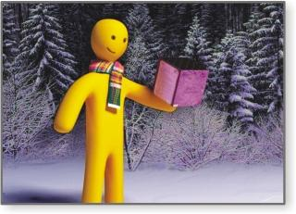
При использовании пиротехнических изделий категорически запрещается:
- использовать
пиротехническое изделие до ознакомления с инструкцией;
- при ветре
более 5 м/с;
- использовать
пиротехнику, когда в опасной зоне находятся люди, животные, горючие материалы,
деревья, здания, жилые постройки, провода электронапряжения;

Slide 15
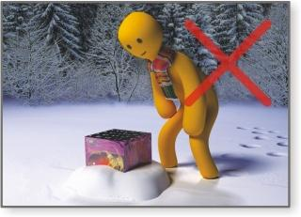
- запускать
салюты с рук и подходить к изделиям в течение 2 минут после их задействования;
- наклоняться
над изделием во время его использования;
- использовать
изделия с истёкшим сроком годности, с видимыми повреждениями

Slide 16
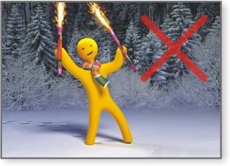
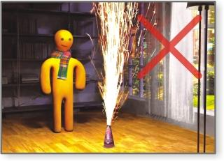
- производить
любые действия, не предусмотренные инструкцией по применению и данными мерами
безопасности, а так же разбирать или переделывать готовые изделия;
- использовать
пиротехнику в закрытых помещениях, квартирах, офисах (кроме хлопушек,
бенгальских огней и фонтанов, разрешённых к применению в закрытых помещениях),
а так же запускать салюты с балконов и лоджий;

Slide 17
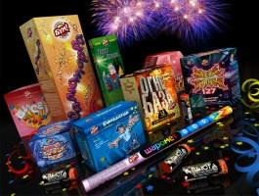
- разрешать
детям самостоятельно приводить в действие пиротехнические изделия.
- продавать
несовершеннолетним (лица не достигшим 18 лет) пиротехнические изделия.
- сушить
намокшие пиротехнические изделия на отопительных приборах - батареях
отопления, обогревателях и
т.п.

Slide 18
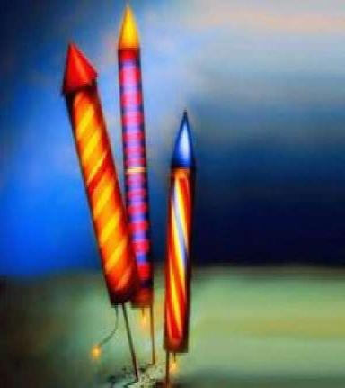
Утилизация пиротехнических изделий
Использованную
пиротехнику необходимо утилизировать с бытовыми отходами после выдержки в
воде в течение 24 часов.
В случае
отказа пиротехники необходимо:
- подождать не
менее 10 минут, для того, чтобы удостовериться в отказе.
- если фитиль
сгорел, запрещается пытаться поджигать его повторно.
- провести
наружный осмотр пиротехнического изделия, чтобы удостовериться в отсутствии
тлеющих частей.

